Slide 1
ВИДЫ ТЕАТРОВ ДЛЯ ДЕТЕЙ ДОШКОЛЬНОГО ВОЗРАСТА
Выполнила : воспитатель Корныхова М.А.
Санкт-Петербург, 2015

Slide 2
Цели, задачи
Систематизировать знания педагогов по театрально-игровой деятельности детей дошкольного возраста и создание в ДОУ условий для их самореализации.

Slide 3
Значение театра
у детей формируется эстетический вкус;
происходит становление личности ребёнка;
развивается память, внимание, воображение, фантазия, речь;
создается положительно -эмоциональный настрой, снимается напряженность, решаются конфликтные ситуации через игру.
Требования к оснащению театрального уголка
Театр должен быть ярким
Привлекать внимание детей
Вызывать у них желания действовать с образами сказочных героев.

Slide 4
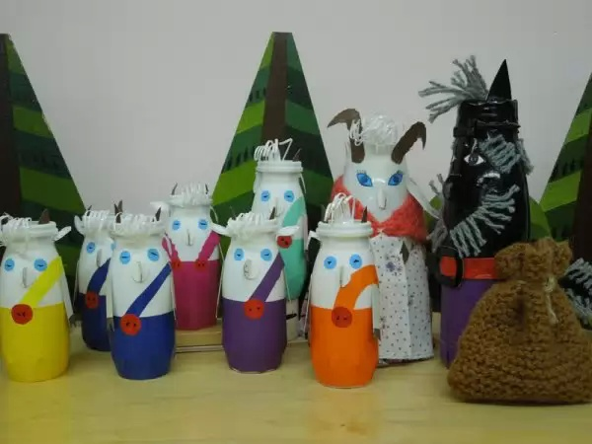
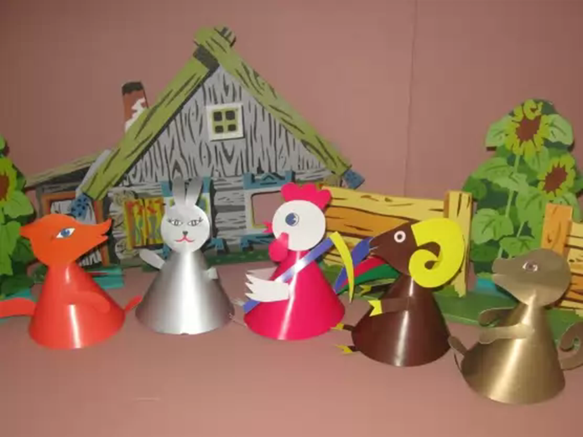
Театр на бутылочках
Персонажи делаются: - из бумаги - из маленьких коробочек - из ткани -из ниток и т.д
Театр на конусах

Slide 5
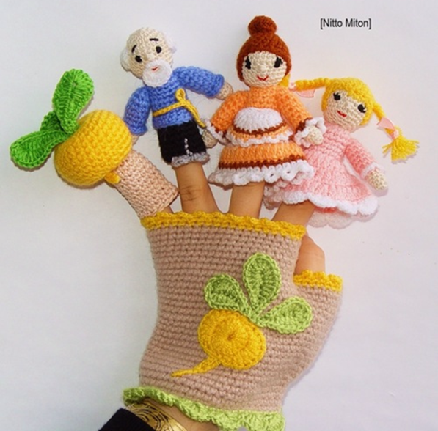
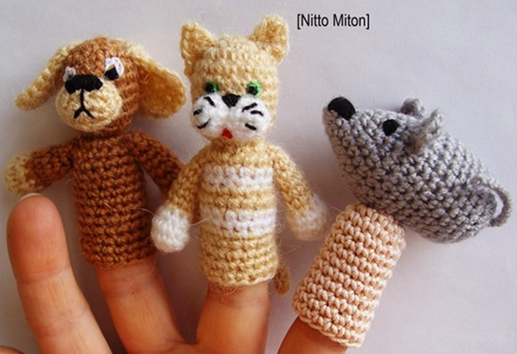
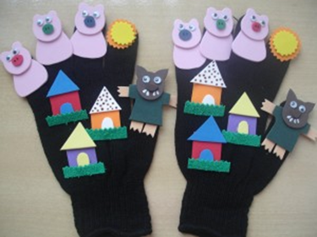
Пальчиковый театр

Slide 6
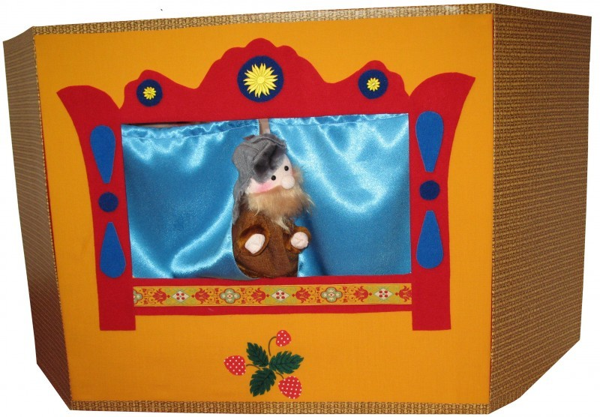
Театр на стаканчиках
Театр на коробке

Slide 7
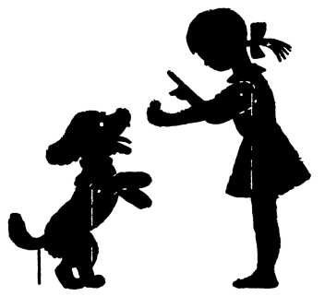
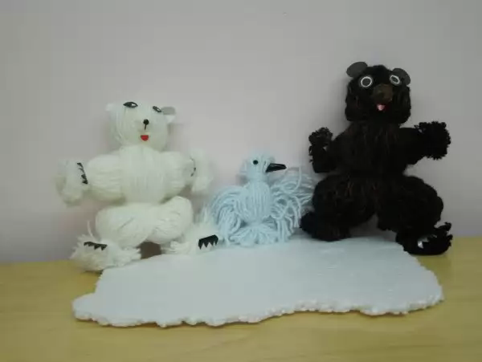
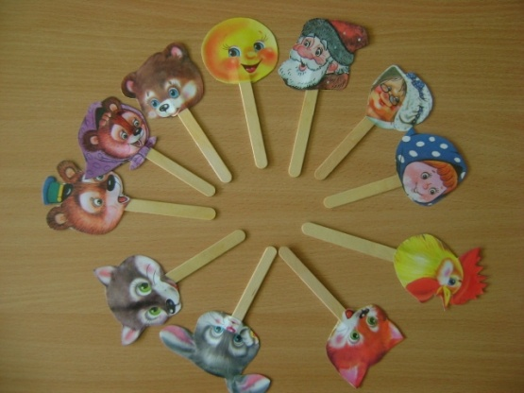
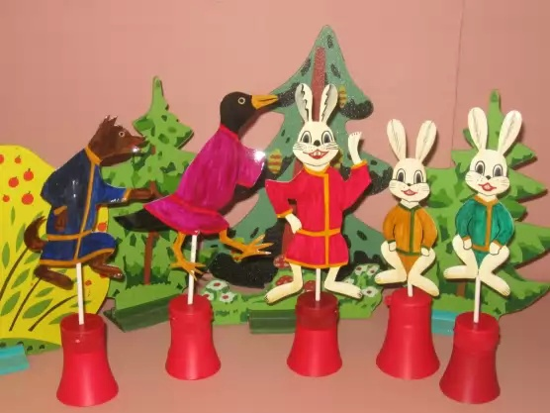
Ниточный театр
Теневой театр

Slide 8
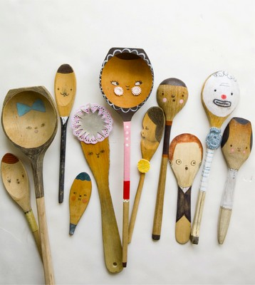
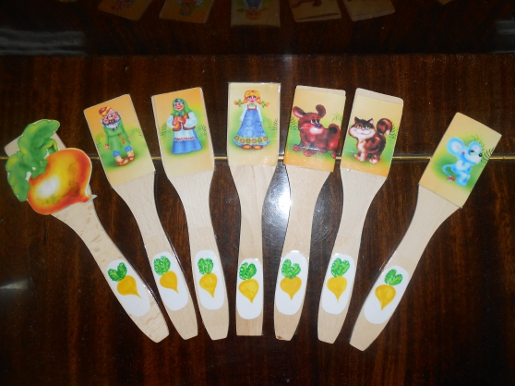
Театр на лопатках и ложках

Slide 9
Спасибо за внимание

